Slide 1
과목_학년학기_단원 | suh_p_0401_02
차시명 | 08 삼각형의 세 각의 크기의 합은 얼마일까요
파일명 | suh_p_0401_02_0008
검토 | 담당
수학팀 | 김윤희
문서 HISTORY
번호 | 버전 | 문서 작성일 | 내용 비고 | 작성자 (내선번호) | 검토자
1 | V 1.0 | 2022.01.15 | 문서 발생 | 김예인
2 | V 1.0 | 2022.01.18 | 1차 검수 |  | 김윤희
3 | V 2.0 | 2022.01.19 | 1차 검수 |  | 김예림
4 | V 3.0 | 2022.01.20 | 문서 수정 | 김윤희
5
6
7
8
9
10
11

Slide 2
학습 단계 | 자료명 |  | 프레임 수 | 교과서 정보 | 파일명 | 자료 형태
도입 | 애니 | [도입 애니메이션] 삼각형 지붕 | 1 | 수학 48쪽, 수학 익힘 36~37쪽 | suh_p_0401_02_0008_101_1.html | Html5(애니)
도입 | 생각 열기 | [생각 열기] 크기와 모양이 다른 두 삼각형의 세 각의 크기의 합 비교해 보기 | 1 | 수학 48쪽, 수학 익힘 36~37쪽 | suh_p_0401_02_0008_102_1.html | Html5
도입 | 학습 목표 | 이번 시간에 배울 내용 | 1 |  | suh_p_0401_02_0008_103_1.html | Html5
전개 | 다지기1 | [다지기 1] 각도기로 재어 삼각형의 세 각의 크기의 합 구해 보기 | 1 | 수학 48쪽, 수학 익힘 36~37쪽 | suh_p_0401_02_0008_201_1.html | Html5
전개 | 다지기 2 | [다지기 2] 삼각형을 잘라서 삼각형의 세 각의 크기의 합 구해 보기 (1/2) | 1 | 수학 49쪽, 수학 익힘 36~37쪽 | suh_p_0401_02_0008_202_1.html | Html5
전개 | 개념 확인 | [개념 확인] 삼각형을 잘라서 삼각형의 세 각의 크기의 합 구해 보기 (2/2) | 1 | 수학 49쪽, 수학 익힘 36~37쪽 | suh_p_0401_02_0008_202_2.html | Html5
전개 | 키우기 | [키우기] 삼각형의 한 각의 크기 구해 보기 | 1 | 수학 49쪽, 수학 익힘 36~37쪽 | suh_p_0401_02_0008_203_1.html | Html5
정리 | 핵심 정리 | 핵심 정리 | 1 |  | suh_p_0401_02_0008_301_1.html | Html5
정리 | 차시 예고 | 다음 시간에 배울 내용 | 1 |  | suh_p_0401_02_0008_302_1.html | Html5
평가 | 확인 문제 | 확인 문제 | 1 |  | suh_p_0401_02_0008_401_1.html | Html5
총 프레임 수 |  |  | 10

Slide 3


4-1
2. 각도
suh_p_0401_02_0008_101_1
08 삼각형의 세 각의 크기의 합은 얼마일까요
Θ Description & Function
[애니 DVD 개발물]
수학(박) 4-1 지도서\app\resource\contents\lesson02\ops\lesson02\video
[애니 게이트 참고 화면]
삼각형 지붕
애니 파일명 | mm_41_2_07_02_01_ani.mp4

Slide 4





4-1
2. 각도
suh_p_0401_02_0008_102_1
08 삼각형의 세 각의 크기의 합은 얼마일까요
Θ Description & Function
다음 그림의 상황에 대하여 이야기해 봅시다.
탭 이벤트
확대 버튼 및 풀 팝업창(다음 슬라이드)
답 칸 클릭하면 답 나타남. 정답 확인 버튼은 정답 가리기로 토글 됨.
#1
물음 1
물음 2
지붕에 크기와 모양이 다른 두 삼각형이 있습니다. 두 삼각형의 세 각의 크기의 합은 같을까요, 다를까요?
삼각형의 크기와 모양이 다르므로 다를 것 같습니다.
크기와 모양이 다르지만 모두 삼각형이므로 두 삼각형의 세 각의 크기의 합은 같을 것 같습니다.
#2
#3
삽화 파일명 | SA41207 (1).psd 수학 4-1_이미지원본\교과서\032057초수학교과서4-1-2\Links

Slide 5

4-1
2. 각도
suh_p_0401_02_0008_102_1
08 삼각형의 세 각의 크기의 합은 얼마일까요
Θ Description & Function
< 확대 버튼 클릭 시 나타나는 화면>
1. 그림 최대한 크게 넣기
#1
삽화 파일명 | SA41207 (1).psd 수학 4-1_이미지원본\교과서\032057초수학교과서4-1-2\Links

Slide 6
4-1
2. 각도
suh_p_0401_02_0008_102_1
08 삼각형의 세 각의 크기의 합은 얼마일까요
Θ Description & Function
다음 그림의 상황에 대하여 이야기해 봅시다.
답 칸 클릭하면 답 나타남. 정답 확인 버튼은 정답 가리기로 토글 됨.
물음 1
물음 2
삼각형의 세 각의 크기의 합을 구하는 방법을 이야기해 보세요.
각도기로 재어서 구할 수 있습니다.
#1

Slide 7

4-1
2. 각도
suh_p_0401_02_0008_103_1
08 삼각형의 세 각의 크기의 합은 얼마일까요
Θ Description & Function
#1
[이번 시간에 배울 내용]
준비물 버튼 클릭 시 박스 나타남. 엑스 버튼으로 닫기
1
이번 시간에는 무엇을 배울까요?
수학 48~49쪽
수학 익힘 36~37쪽
삼각형의 세 각의 크기의 합이 180°임을 알 수 있습니다.
가위, 풀, 색연필
#2

Slide 8

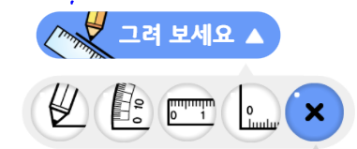
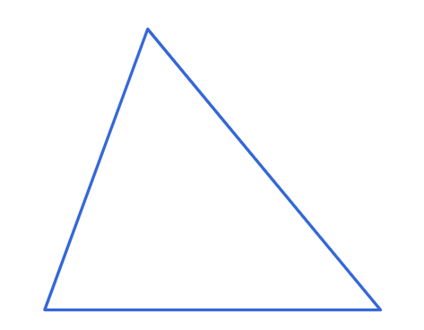
4-1
2. 각도
suh_p_0401_02_0008_201_1
08 삼각형의 세 각의 크기의 합은 얼마일까요
Θ Description & Function
각도기로 재어 삼각형의 세 각의 크기의 합을 알아봅시다.
탭 이벤트
2. 정답 확인 버튼 누를 때 예 약물과 삼각형 나타남. 정답 확인 버튼은 정답 가리기로 토글 됨.
3. 전자저작물의 도구 툴 그대로 사용. 단, 버튼 내의 텍스트는 약물에 사용하는 YGJAL 폰트, 24px로 바꿔주세요.
[기능 관련 참고 DVD개발물]
수학(박) 4-1 지도서/app/resource/contents/lesson02/ops/lesson02/mm_41_2_07_03_01.html
꾸러미 4
#1
물음 1
물음 2
물음 3
삼각형 1개를 그려 보세요.
#3
#2
삽화 파일명 | img_01.svg (색 #00a0ff) 수학(박) 4-1 지도서\app\resource\contents\lesson02\ops\lesson02\images\mm_41_2_07_03_01

Slide 9
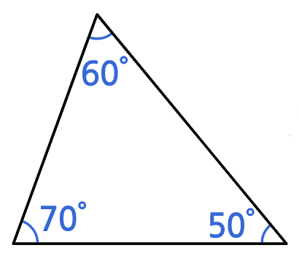


4-1
2. 각도
suh_p_0401_02_0008_201_1
08 삼각형의 세 각의 크기의 합은 얼마일까요
Θ Description & Function
각도기로 재어 삼각형의 세 각의 크기의 합을 알아봅시다.
1. 전자저작물의 도구 툴 그대로 사용. 단, 버튼 내의 텍스트는 약물에 사용하는 YGJAL 폰트, 24px로 바꿔주세요.
[기능 관련 참고 DVD개발물]
수학(박) 4-1 지도서/app/resource/contents/lesson02/ops/lesson02/mm_41_2_07_03_02.html
2. 지니프렌즈 캐릭터 사용_리
말줄임 버튼 클릭하면 말풍선과 내레이션 나타남.(다음 슬라이드)
3. 처음에는 삼각형만 보임. 정답 확인 버튼 누르면 예 약물과 파란색 텍스트 나타남. 정답 확인 버튼은 정답 가리기로 토글 됨.
꾸러미 4
물음 1
물음 2
물음 3
각도기로 삼각형의 세 각의 크기를 재어 합을 구해 보고, 친구들과 비교해 보세요.
#1
60°
#2
70°
50°
60° + 70° + 50° = 180°
#3
삽화 파일명 | bg.svg, answer_01.svg(색 #00a0ff) 수학(박) 4-1 지도서\app\resource\contents\lesson02\ops\lesson02\images\mm_41_2_07_03_02

Slide 10
4-1
2. 각도
suh_p_0401_02_0008_201_1
08 삼각형의 세 각의 크기의 합은 얼마일까요
Θ Description & Function
각도기로 재어 삼각형의 세 각의 크기의 합을 알아봅시다.
<말줄임 버튼 클릭하면 나타나는 화면>
꾸러미 4
물음 1
물음 2
물음 3
각도기로 삼각형의 세 각의 크기를 재어 합을 구해 보고, 친구들과 비교해 보세요.
삼각형의 각은 한 꼭짓점에서 만나는 두 변이 이루는
도형이야.
suh_p_0401_02_0008_201_1
내레이션 : 지니프렌즈 리(남)
삼각형의 각은 한 꼭짓점에서 만나는 두 변이 이루는 도형이야.
60° + 70° + 50° = 180°

Slide 11
4-1
2. 각도
suh_p_0401_02_0008_201_1
08 삼각형의 세 각의 크기의 합은 얼마일까요
Θ Description & Function
각도기로 재어 삼각형의 세 각의 크기의 합을 알아봅시다.
답 칸 클릭하면 답 공개. 정답 확인 버튼은 정답 가리기로 토글 됨.
꾸러미 4
물음 1
물음 2
물음 3
이 활동으로 알게 된 점을 이야기해 보세요.
크기와 모양이 달라도 삼각형의 세 각의 크기의 합은 180°입니다.
#1

Slide 12
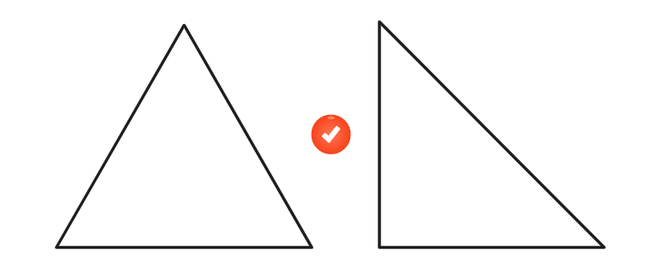
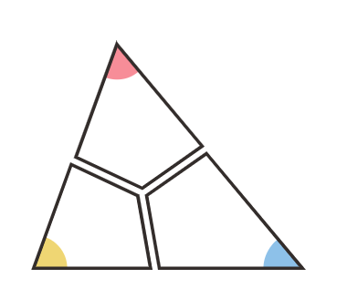
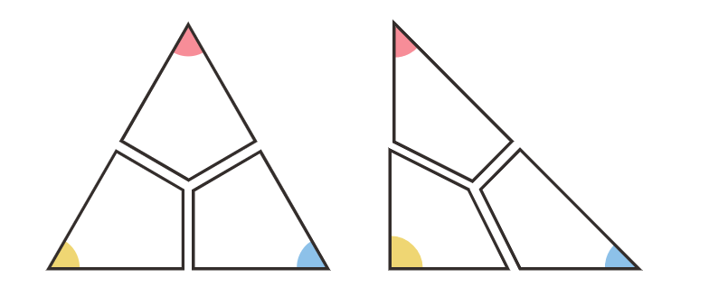
4-1
2. 각도
suh_p_0401_02_0008_202_1
08 삼각형의 세 각의 크기의 합은 얼마일까요
Θ Description & Function
자신이 그린 삼각형을 잘라서 삼각형의 세 각의 크기의 합을 알아봅시다.
탭 이벤트
2. 답 칸 누르면 정답 공개. 정답 확인 버튼은 정답 가리기로 토글 됨.
3. 답 확인하기 전 기존 그림
수학(박) 4-1 지도서\app\resource\contents\lesson02\ops\lesson02\mm_41_2_07_04_01.html 참고
꾸러미 4
#1
물음 1
물음 2
물음 3
삼각형의 세 각을 서로 다른 색으로 칠하고 잘라 보세요.
#3
#2
삽화 파일명 | bg.svg, img_01.svg 수학(박) 4-1 지도서\app\resource\contents\lesson02\ops\lesson02\images\mm_41_2_07_04_01

Slide 13
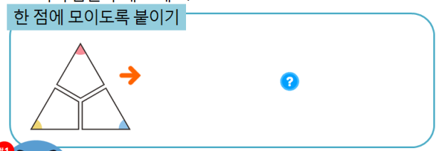
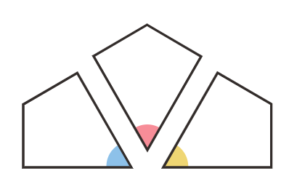
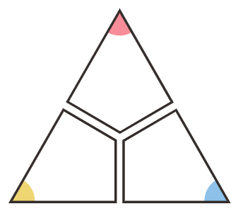
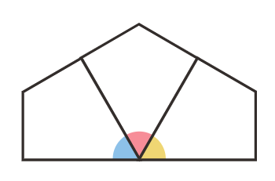


4-1
2. 각도
suh_p_0401_02_0008_202_1
08 삼각형의 세 각의 크기의 합은 얼마일까요
Θ Description & Function
자신이 그린 삼각형을 잘라서 삼각형의 세 각의 크기의 합을 알아봅시다.
지니프렌즈 캐릭터_켄(남)
화면 안에 들어갈 수 있도록 조정해주세요. 처음에는 캐릭터가 가운데 있음. 말줄임 버튼 클릭하면 말풍선과 내레이션 나타나면서 캐릭터는 좌측으로 이동함 (다음 슬라이드 참고)
2. 처음에는 첫 번째 그림만 보임.
답 칸 클릭하면 예 약물과 두 번째, 세 번째 그림 나타남. 정답 확인 버튼은 정답 가리기로 토글 됨.
수학(박) 4-1 지도서\app\resource\contents\lesson02\ops\lesson02\mm_41_2_07_04_02.html 참고
꾸러미 4
물음 1
물음 2
물음 3
세 꼭짓점이 한 점에 모이도록 이어 붙여 삼각형의 세 각의 크기의 합을 구해 보세요.
한 점에 모이도록 붙이기
#1
#2
삽화 파일명 | img_01.svg(텍스트 지우고 새로 써 주세요.), answer_01.svg 수학(박) 4-1 지도서\app\resource\contents\lesson02\ops\lesson02\images\mm_41_2_07_04_02

Slide 14
4-1
2. 각도
suh_p_0401_02_0008_202_1
08 삼각형의 세 각의 크기의 합은 얼마일까요
Θ Description & Function
자신이 그린 삼각형을 잘라서 삼각형의 세 각의 크기의 합을 알아봅시다.
<말줄임 버튼 클릭하면 나타나는 화면>
꾸러미 4
물음 1
물음 2
물음 3
세 꼭짓점이 한 점에 모이도록 이어 붙여 삼각형의 세 각의 크기의 합을 구해 보세요.
suh_p_0401_02_0008_202_1
내레이션 : 지니프렌즈 켄(남)
친구들과 삼각형의 세 각의 크기의 합을 비교해 보자.
한 점에 모이도록 붙이기
친구들과 삼각형의 세 각의 크기의 합을 비교해 보자.

Slide 15
4-1
2. 각도
suh_p_0401_02_0008_202_1
08 삼각형의 세 각의 크기의 합은 얼마일까요
Θ Description & Function
자신이 그린 삼각형을 잘라서 삼각형의 세 각의 크기의 합을 알아봅시다.
답 칸 클릭하면 답 공개. 정답 확인 버튼은 정답 가리기로 토글 됨.
꾸러미 4
물음 1
물음 2
물음 3
이 활동으로 알게 된 점을 이야기해 보세요.
모든 삼각형의 세 각의 크기의 합은 180°입니다.
#1

Slide 16

4-1
2. 각도
suh_p_0401_02_0008_202_2
08 삼각형의 세 각의 크기의 합은 얼마일까요
Θ Description & Function
자신이 그린 삼각형을 잘라서 삼각형의 세 각의 크기의 합을 알아봅시다.
개념 정리 학습창
답 칸 클릭하면 답 나타남.
답 칸 별도 박스 사용
답 칸 내 텍스트 색상은 빨간색
정답 확인 버튼 없음
#1
#2~4
삼각형의 세 각의 크기의 합은 입니다.
180°
#5

Slide 17
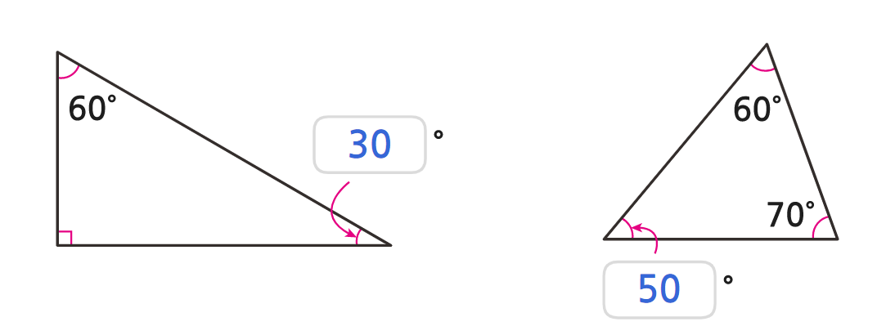

4-1
2. 각도
suh_p_0401_02_0008_203_1
08 삼각형의 세 각의 크기의 합은 얼마일까요
Θ Description & Function
삼각형에서 나머지 한 각의 크기를 구해 봅시다.
풀이 확인 팝업창 (다음 슬라이드)
답 칸 클릭하면 답 공개. 정답 확인 버튼은 정답 가리기로 토글 됨.
60°
60°
30
°
70°
50
°
#1
#2
삽화 파일명 | bg.svg(텍스트 지우고 새로 써 주세요.) 수학(박) 4-1 지도서\app\resource\contents\lesson02\ops\lesson02\images\mm_41_2_07_05_01

Slide 18
4-1
2. 각도
suh_p_0401_02_0008_203_1
08 삼각형의 세 각의 크기의 합은 얼마일까요
Θ Description & Function
삼각형에서 나머지 한 각의 크기를 구해 봅시다.
<풀이 확인 버튼 클릭하면 나타나는 화면>
60°
60°
30
°
70°
풀이
50
°
180°－60°－90° ＝30°
180°－60°－70° ＝50°

Slide 19
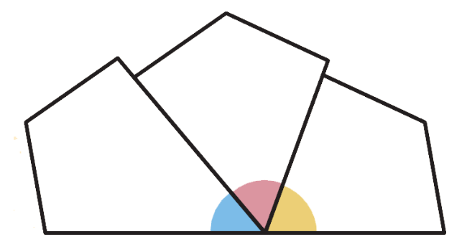
4-1
2. 각도
suh_p_0401_02_0008_301_1
08 삼각형의 세 각의 크기의 합은 얼마일까요
Θ Description & Function
핵심 정리
기존 개발물 활용
https://cdata2.tsherpa.co.kr/tsherpa/MultiMedia/Flash/2020/curri/index.html?flashxmlnum=yein820&classa=A8-C1-41-MM-MM-04-03-08-0-0-0-0&classno=MM_41_04/suh_0401_02_0008/suh_0401_02_0008_301_1.html
[ 삼각형 세 각의 크기의 합]
#1
삼각형을 세 조각으로 잘라 세 꼭짓점이 한 점에 모이도록 이어 붙입니다.
삼각형의 세 각의 크기의 합은 °입니다.
180

Slide 20
4-1
2. 각도
suh_p_0401_02_0008_302_1
08 삼각형의 세 각의 크기의 합은 얼마일까요
Θ Description & Function
[다음 시간에 배울 내용]
준비물 버튼 클릭시 박스 나타남. 엑스 버튼으로 닫기
#1
1
다음 시간에는 무엇을 배울까요?
수학 50~51쪽
수학 익힘 38~39쪽
사각형의 네 각의 크기의 합은 얼마일까요
가위, 풀, 색연필
#2

Slide 21


4-1
2. 각도
suh_p_0401_02_0008_401_1
08 삼각형의 세 각의 크기의 합은 얼마일까요
Θ Description & Function
#1
[확인 문제] 게이트
활동지 다운로드 버튼. 다운로드 되는 파일은 (4-1-2)형성평가2_08차시.hwp
#2

Slide 22

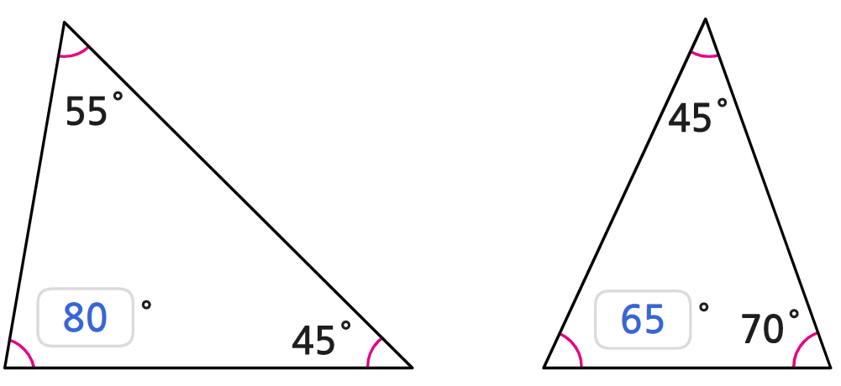
4-1
2. 각도
suh_p_0401_02_0008_401_1
08 삼각형의 세 각의 크기의 합은 얼마일까요
Θ Description & Function
문제 1
문제 2
문제 3
문제 4
문제 5
문제 6
문제 7
문제 8
활동지 다운로드 버튼(1~3번) . 다운로드 되는 파일은 (4-1-2)형성평가2_08차시.hwp
답 칸 누르면 정답 공개. 정답 확인 버튼은 정답 가리기로 토글 됨.
풀이 확인 팝업창. (다음 슬라이드)
안에 알맞은 수를 써넣으시오.
55°
45°
80
°
65
°
45°
70°
#1
#3
#2
삽화 파일명 | bg.svg(텍스트 지우고 새로 써 주세요.) 수학(박) 4-1 지도서\app\resource\contents\lesson02\ops\lesson02\images\mm_41_2_07_06_02

Slide 23
4-1
2. 각도
suh_p_0401_02_0008_401_1
08 삼각형의 세 각의 크기의 합은 얼마일까요
Θ Description & Function
문제 1
문제 2
문제 3
문제 4
문제 5
문제 6
문제 7
문제 8
<풀이 확인 버튼 클릭하면 나타나는 화면>
안에 알맞은 수를 써넣으시오.
55°
45°
풀이
80
°
65
°
45°
70°
180°－55°－45° ＝80°
180°－70°－45° ＝65°

Slide 24
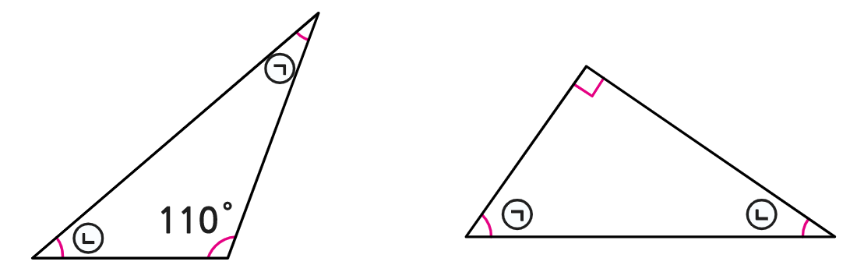
4-1
2. 각도
suh_p_0401_02_0008_401_1
08 삼각형의 세 각의 크기의 합은 얼마일까요
Θ Description & Function
문제 1
문제 2
문제 3
문제 4
문제 5
문제 6
문제 7
문제 8
활동지 다운로드 버튼(1~3번) . 다운로드 되는 파일은 (4-1-2)형성평가2_08차시.hwp
답 칸 누르면 정답 공개. 정답 확인 버튼은 정답 가리기로 토글 됨.
풀이 확인 팝업창 (다음 슬라이드)
㉠과 ㉡의 각도의 합을 구해 보시오.
㉠
110°
㉠
㉡
㉡
70
°
90
°
#1
#2
#3
삽화 파일명 | bg.svg(텍스트 지우고 새로 써 주세요.) 수학(박) 4-1 지도서\app\resource\contents\lesson02\ops\lesson02\images\mm_41_2_07_06_03

Slide 25
4-1
2. 각도
suh_p_0401_02_0008_401_1
08 삼각형의 세 각의 크기의 합은 얼마일까요
Θ Description & Function
문제 1
문제 2
문제 3
문제 4
문제 5
문제 6
문제 7
문제 8
<풀이 확인 버튼 클릭하면 나타나는 화면>
㉠과 ㉡의 각도의 합을 구해 보세요.
㉠
110°
㉠
㉡
㉡
풀이
㉠＋㉡＝180°－110°＝70°
㉠＋㉡＝180°－90°＝90°
70
°
90
°

Slide 26
4-1
2. 각도
suh_p_0401_02_0008_401_1
08 삼각형의 세 각의 크기의 합은 얼마일까요
Θ Description & Function
문제 1
문제 2
문제 3
문제 4
문제 5
문제 6
문제 7
문제 8
활동지 다운로드 버튼(1~3번) . 다운로드 되는 파일은 (4-1-2)형성평가2_08차시.hwp
2. 답 칸 누르면 정답 공개. 정답 확인 버튼은 정답 가리기로 토글 됨.
3. 풀이 확인 팝업창 (다음 슬라이드)
삼각형의 세 각 중 두 각의 크기를 재었더니 다음과 같았습니다. 나머지 한 각의 크기를 구해 보시오.
85°, 30°
65
°
#1
#2
#3

Slide 27
4-1
2. 각도
suh_p_0401_02_0008_401_1
08 삼각형의 세 각의 크기의 합은 얼마일까요
Θ Description & Function
문제 1
문제 2
문제 3
문제 4
문제 5
문제 6
문제 7
문제 8
<풀이 확인 버튼 클릭하면 나타나는 화면>
삼각형의 세 각 중 두 각의 크기를 재었더니 다음과 같았습니다. 나머지 한 각의 크기를 구해 보시오.
85°, 30°
풀이
65
°
180°－85°－30° ＝65°

Slide 28
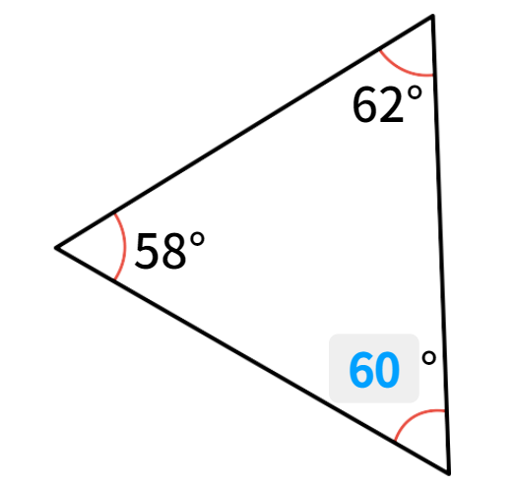

4-1
2. 각도
suh_p_0401_02_0008_401_1
08 삼각형의 세 각의 크기의 합은 얼마일까요
Θ Description & Function
문제 1
문제 2
문제 3
문제 4
문제 5
문제 6
문제 7
문제 8
1. 기존 개발물 활용(4~8번)
https://cdata2.tsherpa.co.kr/tsherpa/MultiMedia/Flash/2020/curri/index.html?flashxmlnum=yein820&classa=A8-C1-41-MM-MM-04-03-08-0-0-0-0&classno=MM_41_04/suh_0401_02_0008/suh_0401_02_0008_401_1.html
안에 알맞은 수를 써넣으시오.
60

Slide 29
4-1
2. 각도
suh_p_0401_02_0008_401_1
08 삼각형의 세 각의 크기의 합은 얼마일까요
Θ Description & Function
문제 1
문제 2
문제 3
문제 4
문제 5
문제 6
문제 7
문제 8
<풀이 확인 버튼 클릭하면 나타나는 화면>
안에 알맞은 수를 써넣으시오.
풀이
60
삼각형의 세 각의 크기의 합은 180°이므로
°+62°+58°=180°입니다. 따라서 =60입니다.

Slide 30
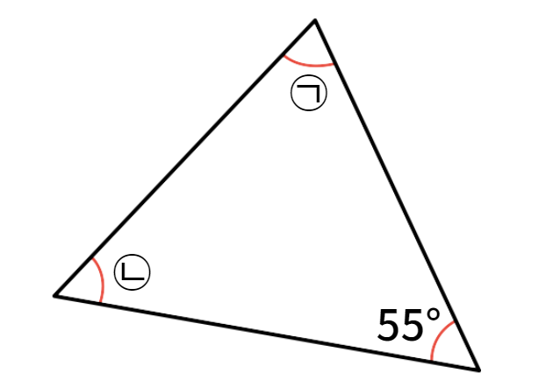
4-1
2. 각도
suh_p_0401_02_0008_401_1
08 삼각형의 세 각의 크기의 합은 얼마일까요
Θ Description & Function
문제 1
문제 2
문제 3
문제 4
문제 5
문제 6
문제 7
문제 8
기존 개발물 활용(4~8번)
https://cdata2.tsherpa.co.kr/tsherpa/MultiMedia/Flash/2020/curri/index.html?flashxmlnum=yein820&classa=A8-C1-41-MM-MM-04-03-08-0-0-0-0&classno=MM_41_04/suh_0401_02_0008/suh_0401_02_0008_401_1.html
2. 각도 단위 답 칸 밖으로 빼기.
㉠과 ㉡의 합을 구하시오.
125
°
#2

Slide 31
4-1
2. 각도
suh_p_0401_02_0008_401_1
08 삼각형의 세 각의 크기의 합은 얼마일까요
Θ Description & Function
문제 1
문제 2
문제 3
문제 4
문제 5
문제 6
문제 7
문제 8
<풀이 확인 버튼 클릭하면 나타나는 화면>
㉠과 ㉡의 합을 구하시오.
풀이
삼각형의 세 각의 크기의 합은 180°이므로
㉠+㉡+55°=180°입니다. 따라서 ㉠+㉡=125°입니다.
125°

Slide 32

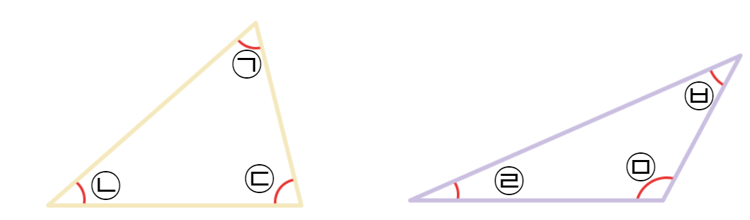

4-1
2. 각도
suh_p_0401_02_0008_401_1
08 삼각형의 세 각의 크기의 합은 얼마일까요
Θ Description & Function
문제 1
문제 2
문제 3
문제 4
문제 5
문제 6
문제 7
문제 8
1. 기존 개발물 활용(4~8번)
https://cdata2.tsherpa.co.kr/tsherpa/MultiMedia/Flash/2020/curri/index.html?flashxmlnum=yein820&classa=A8-C1-41-MM-MM-04-03-08-0-0-0-0&classno=MM_41_04/suh_0401_02_0008/suh_0401_02_0008_401_1.html
각의 크기를 비교하여 안에 >, =, <를 알맞게 써넣으시오.
㉠+㉡+㉢
=
㉣+㉤+㉥

Slide 33


4-1
2. 각도
suh_p_0401_02_0008_401_1
08 삼각형의 세 각의 크기의 합은 얼마일까요
Θ Description & Function
문제 1
문제 2
문제 3
문제 4
문제 5
문제 6
문제 7
문제 8
1. 기존 개발물 활용(4~8번)
https://cdata2.tsherpa.co.kr/tsherpa/MultiMedia/Flash/2020/curri/index.html?flashxmlnum=yein820&classa=A8-C1-41-MM-MM-04-03-08-0-0-0-0&classno=MM_41_04/suh_0401_02_0008/suh_0401_02_0008_401_1.html
지혜의 말에 수일이가 어떤 대답을 할지 써 보시오.
삼각형의 세 각의
크기의 합이 180°임을 설명해 봐.
삼각형의 세 각의 크기를 각도기로 각각 재어
더하면 180°가 돼.

Slide 34
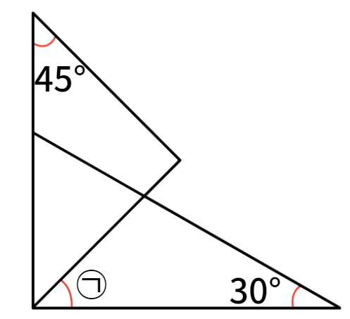
4-1
2. 각도
suh_p_0401_02_0008_401_1
08 삼각형의 세 각의 크기의 합은 얼마일까요
Θ Description & Function
문제 1
문제 2
문제 3
문제 4
문제 5
문제 6
문제 7
문제 8
1. 기존 개발물 활용(4~8번)
https://cdata2.tsherpa.co.kr/tsherpa/MultiMedia/Flash/2020/curri/index.html?flashxmlnum=yein820&classa=A8-C1-41-MM-MM-04-03-08-0-0-0-0&classno=MM_41_04/suh_0401_02_0008/suh_0401_02_0008_401_1.html
2. 풀이 팝업 추가 (다음 슬라이드)
3. 각도 단위 답 칸 밖으로 빼기
4. 그림에 직각 표시 추가
두 직각삼각형을 다음과 같이 겹쳤습니다. ㉠의 각도를 구해보시오.
#4
45
°
#3
#4
#2

Slide 35
4-1
2. 각도
suh_p_0401_02_0008_401_1
08 삼각형의 세 각의 크기의 합은 얼마일까요
Θ Description & Function
문제 1
문제 2
문제 3
문제 4
문제 5
문제 6
문제 7
문제 8
<풀이 확인 버튼 클릭하면 나타나는 화면>
1. 기존 이미지에 파란색 선 추가.
두 직각삼각형을 다음과 같이 겹쳤습니다. ㉠의 각도를 구해보시오.
풀이
파란색 직각삼각형에서
180°－90°－45°=45°입니다.
㉠을 포함한 각은 직각이므로
90°－45°＝45°입니다.
45
°
#1

